Slide 1
中国古代散文发展概述
先秦历史、诸子散文
汉代政论、史传和赋
魏晋南北朝辞赋
唐宋古文运动
元明清散文流派

Slide 2

古代散文：
《辞海》：中国六朝以来，为区别于韵文和骈文，把凡不押韵、不重排偶的散体文章，包括经传史书在内，概称‘散文’。后又泛指诗歌以外的所有文学体裁。

Slide 3
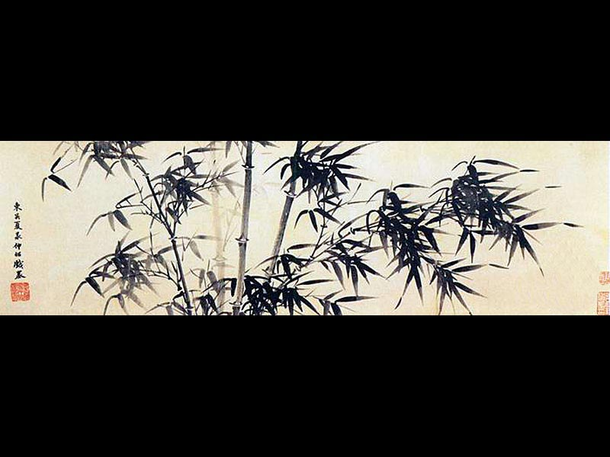
一、先秦
1.散文之祖
2.诸子散文
3.历史散文

Slide 4
历史散文（记事）
诸子散文（说理）
卜辞
《尚书》

Slide 5
历史散文：
1.《尚书》：原称《书》，到汉代改称《尚书》，我国第一部散文集。
2.《春秋》与《左传》（编年史）
3.《国语》（国别史：周、鲁、齐、晋、郑、楚、吴、越）
4.《战国策》（西汉刘向辑成，长于说事 ）

Slide 6
诸子散文：
汉代对先秦文化学术进行总结整理，把诸子分为儒、道、阴阳、法、名、墨、纵横、杂、农、小说十家。
儒家：《论语》（言简意赅）
《孟子》（言辞雄辩）
《荀子》（论证缜密）
道家：《老子》
《庄子》（想象奇特）
法家：《韩非子》（犀利峻峭）
墨家：《墨子》（逻辑性强）
杂家：《吕氏春秋》（条理分明）

Slide 7
二、汉代
1.史传文
2.政论文
3.赋

Slide 8
史传文：司马迁、班固
政论文：贾谊、晁错
汉 赋：汉赋四大家等
汉代散文

Slide 9
史传文：
汉武帝时，罢黜百家，独尊儒术，封建王朝迫切需求总结古代文化，给予大一统的统治局面以哲学和历史的解释。
1.《史记》
①开创了“纪传体”体例。
②开创了综合纂史方法。
③秉笔直书。
④形象生动。
2.《汉书》
①具有浓厚的封建正宗思想。
②开创了断代为史的编纂体例。
③资料丰富，保存许多重要的历史文献。

Slide 10
政论文：
1.贾谊：他的散文善用比喻，语言富于形象性。
《过秦论》
《治安策》
《论积贮疏》
2.晁错：
《守边劝农疏》
《论贵粟疏》

Slide 11
赋：
1.赋的产生：
赋作为一种文体，早在战国时代后期便已经产生了。
赋的名称始于战国赵人荀卿的《赋篇》。
到汉代形成特定的体制，讲究文采、韵节，兼具诗歌和散文双重性质。接近散文的称“文赋”，接近于骈文的称“骈赋”。
宋玉有赋体作品《高唐赋》、《神女赋》和《登徒子好色赋》。

Slide 12

《登徒子好色赋》
……玉曰：“天下之佳人，莫若楚国；楚国之丽者，莫若臣里；臣里之美者，莫若臣东家之子。东家之子，增之一分则太长，减之一分则太短；著粉则太白，施朱则太赤。眉如翠羽，肌如白雪。腰如束素，齿如含贝。嫣然一笑，惑阳城，迷下蔡。然此女登墙窥臣三年，至今未许也。登徒子则不然……

Slide 13
2.赋的特点：
体物写志，注重铺陈，词藻华美，色彩绚丽，吸收了楚辞的特点。
正由于赋的发展与楚辞有着密切关系，所以汉代往往辞赋并称。

Slide 14
3.赋的发展：
大赋——京都赋——小赋
4.代表作家及作品：
枚乘《七发》
司马相如《子虚》《上林》
扬雄《甘泉》《河东》《羽猎》《长杨》
班固《两都赋》
张衡《二京赋》、《归田赋》
蔡邕《述行赋》
祢衡《鹦鹉赋》
赵壹《刺世疾邪赋》
汉赋四大家

Slide 15
三、魏晋南北朝
辞赋

Slide 16
文学进入自觉时期，文学创作个性化，文学价值受到重视。

Slide 17
1.特征：
①内容上：抒情色彩越来越浓，表达社会政治见解和抒发个人感慨往往密切结合。（写山水景物的散文、抒情小赋）
②形式上：骈偶化倾向逐渐明显，更加讲求遣词造句的艺术技巧，体裁愈益多样化。（骈文）
2.代表作家：
魏：三曹
魏晋：阮籍、嵇康
东晋：王羲之、陶渊明
南朝：鲍照

Slide 18
关于骈文：
也称“骈体文”“骈俪文”或“骈偶文”，因其常用四字、六字句，故也称“四六文”。
全篇以双句为主，讲究对仗的工整和声律的铿锵。
骈文作为和散文对举的一种文体，产生于魏晋，盛行于六朝，中唐古文运动以后衰落，在元明两代成为绝响，至清初，作者接踵而起。

Slide 19
《哀江南赋》
日暮途远，人间何世！将军一去，大树飘零；壮士不还，寒风萧瑟。荆璧睨柱，受连城而见欺；载书横阶，捧珠盘而不定。
我年已高而归途遥远，这是什么人间世道啊！冯异将军一去，大树即见飘零。荆轲壮士不回，寒风倍感萧瑟。我怀着蔺相如持璧睨柱之志，却不料为不守信义之徒所欺；又想象毛遂横阶逼迫楚国签约合纵那样，却手捧珠盘而未能促其定盟。

Slide 20
四、唐宋
古文运动

Slide 21
1.扬六朝余波，讲究辞采的骈文。
2.革六朝旧习，散行流畅的古文。
古文运动
唐宋八大家

Slide 22
古文运动:
与骈文相对而言的，更为实用、不讲对偶声律的散体文。
1.文学因素：魏晋以来骈体文盛行，其内容空洞，远离实际。
2.社会因素：中唐之后国势日渐衰微，士子文人想恢复大唐国风、重振国家势力，于是从古代的思想、文学中找出可以改变当时社会的精神价值----儒家思想与先秦两汉散文。

Slide 23
唐宋八大家
韩 愈：《师说》
《祭十二郎文》
柳宗元：《种树郭橐驼传》
《捕蛇者说》
欧阳修：《醉翁亭记》
《秋声赋》
《伶官传序》
苏 洵：《六国论》
苏 轼：《石钟山记》
苏 辙：《上枢密韩太尉书》
王安石：《游褒禅山记》
曾 巩：《墨池记》

Slide 24
五、元明清
流派纷呈

Slide 25
本期散文基本上继承、发展了唐宋古文运动的精神。
明代出现了前后七子的复古派，反对复古的唐宋派，主张性灵的公安派以及相近的竟陵派，出现了归有光等散文大家。
清代影响最大的是桐城派。

Slide 26
明初：
宋濂：“开国文臣之首”。《秦士录》
《送东阳马生序》
刘基：《卖柑者言》《郁离子》
明中叶：
1.李梦阳、何景明为首的前七子发起复古运动，倡导文必秦汉。对扫荡八股文风起到一定积极作用，同时又走上了盲目摸拟古人的路子。
2.后来的李攀龙、王世贞为代表的后七子复古运动，也再一次重复了他们的错误。

Slide 27
明中晚：
1.归有光等唐宋派首先起来反对复古派。
2.进而万历年间的公安派也加入猛烈抨击拟古主义的队伍。公安派以袁宗道、袁宏道、袁中道为代表，时称“三袁”。袁宏道最为著名，提出了“性灵说”。
公安派的散文创作特点：冲破传统古文的陈规旧律，自然流露个性，语言不事雕琢。
3.与公安派存在的同时还有以钟惺、谭元春为代表的竟陵派，他们也主张独抒性灵。

Slide 28
晚明：
张 岱：《西湖七月半》
《湖心亭看雪》
侯方域：《李姬传》
《马伶传》
夏完淳：《狱中上母书》

Slide 29
清朝：
清初有不少成绩突出的散文家，如魏禧，代表作是《大铁椎传》。
桐城派是清中叶最著名的流派，主要作家有方苞、刘大櫆、姚鼐。提出了“义法”主张，是桐城派古文的基本理论。文章多简洁自然，但缺乏生气，代表作品有方苞的《狱中杂记》《左忠毅公逸事》，姚鼐的《登泰山记》等。
与桐城派异趣的散文家有袁枚、沈复等。
资产阶级文化启蒙：龚自珍《病梅馆记》，梁启超《少年中国说》。

Slide 30
《少年中国说》
故今日之责任，不在他人，而全在我少年。少年智则国智，少年富则国富，少年强则国强，少年独立则国独立，少年自由则国自由，少年进步则国进步，少年胜于欧洲则国胜于欧洲，少年雄于地球则国雄于地球。

Slide 31
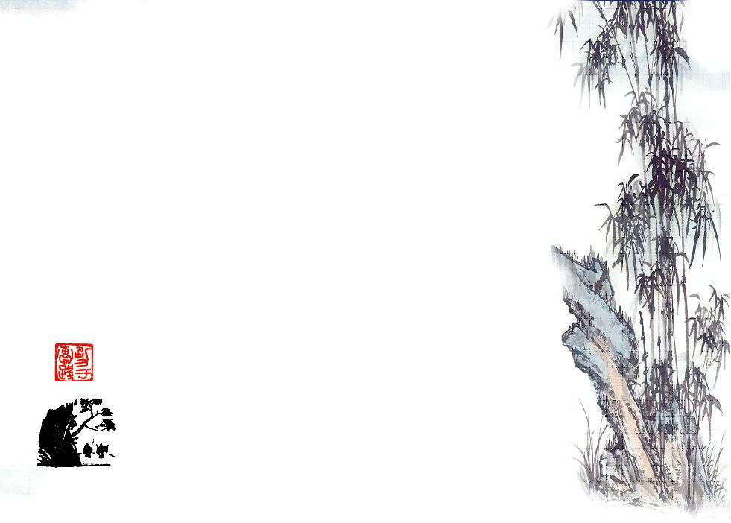
创造形象，诗文有别
意喻之米，文喻之炊而为饭，诗喻之酿而为酒。
①诗歌常用比兴，散文注重写实。
②诗歌刻画形象多跳跃和省略，散文则交代得细致真实。
③诗歌给人更多想象空间，散文给人更具体逼真的感受。

Slide 32
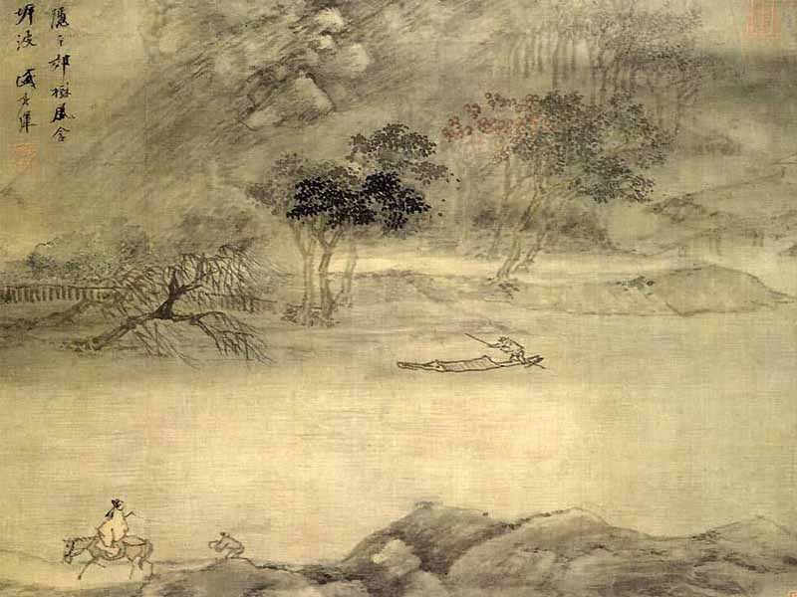
小石城山记
柳宗元
柳宗元
教学目标：
1、凭借注解，能翻译浅易文言文。
2、体会作者屡遭贬谪、怀才不遇而渴望改变的情怀。
3、学习本文物我相融的意境、象征手法和言志载道的风格。

Slide 33
余秋雨先生曾经在《文化苦旅》中说：“中国文化中极其夺目的一个部分可称之为‘贬官文化’。随之而来，许多文化遗迹也就是贬官行迹。贬官失了宠，摔了跤，孤零零的，悲剧意识也就爬上了心头；贬到了外头，这里走走，那里看看，只好与山水亲热。这一来，文章有了，诗词也有了，而且往往写得不坏。”
如果柳宗元不是被贬到永州，就不会有“永州八记”的问世。柳宗元的被贬，实在是他个人的不幸，却是中国文学之大幸！

Slide 34
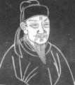
自余为僇人，居是州，恒惴栗。其隙也，则施施而行，漫漫而游，日与其徒上高山，入深林，穷回溪，幽泉怪石，无远不到。到则披草而坐，倾壶而醉，醉则更相枕以卧，卧而梦。意有所极，梦亦同趣。觉而起，起而归。以为凡是州之山水有异态者，皆我有也.
柳宗元在永州

Slide 35
永州八记
清风明月本无价，
近水远山皆有情。
《始得西山宴游记》
《钴姆潭记》
《西小丘记》
《至小丘西小石潭记》
《袁家渴记》
《石渠记》
《石涧记》
《小石城山记》

Slide 36
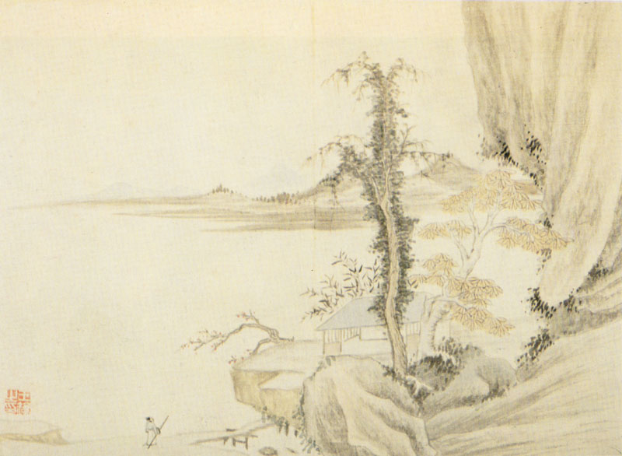
初读课文，整体感知
少北而东（shāo ） 睥睨（pì （nì ）
堡坞（wù ） 疏数（cù ）
偃仰（yǎn ） 傥（tǎng ）
更（gēng ）千百年不得一售其伎（jì ）

Slide 37
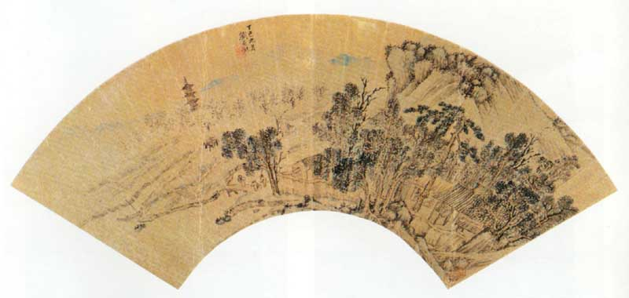
再读课文，重点突破
作者主要抓住小石城山的什么特点来写？
——奇
（“类智者所施设也”）

Slide 38
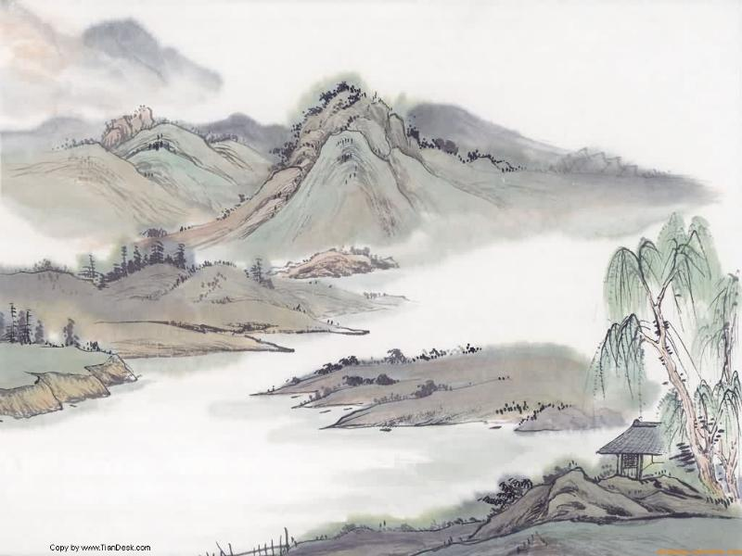
小石城山之“奇”表现在哪些方面？
①其上为睥睨、梁欐
之形，其旁出堡坞，
有若门焉。
②投以小石，洞然有
水声，其响之激越，
良久乃已。
③无土壤而生嘉树美
箭，益奇而坚，其疏
数偃仰，类智者所施
设也。

Slide 39
作者对小石城山的被冷落深表惋惜和不平。作者为小石城山叫屈，亦为自己叫屈，用曲笔表达了因身遭贬逐而怀才不遇、壮志难酬的愤懑之情，流露出渴求摆脱现状以施展才能的心态。

Slide 40
讨论：
①如何理解小石城山的形象？
②小石城山上的幽景奇石象征着什么？
③小石城山被冷落象征着什么？

Slide 41
象征手法
作者借山喻人，借题发挥，
“借石之瑰玮，以吐胸中之气”，
抒发了自己怀才不遇的愤懑以
及渴求摆脱现状以施展才能的
心态。

Slide 42
一座奇山！
一位奇人！
一篇奇文！

